Slide 1
데이터베이스 프로젝트
더치페이를 편하게 해주는 어플리케이션
201301422
김광현

Slide 2
기능
함께 논 친구들의 모임을 생성하여 모임 참여자를 선택한 뒤에, 금액을 추가하여 공평하게 나누는 어플리케이션.
여러 그룹과 여러 사용자를 생성할 수 있습니다.

Slide 3
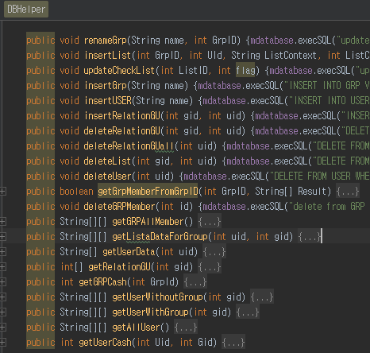
사용한 테이블
Group
User
GrpID : integer
GrpName : TEXT
UId : integer
Uname : TEXT
List
RelationGU
ListID : integer
GrpID : int foreign
Uid : int foreign
ListContext : VARCHAR(15)
ListCash : intager
ListCheck :intager
UId : integer foreign
GrpID : integer foreign

Slide 4
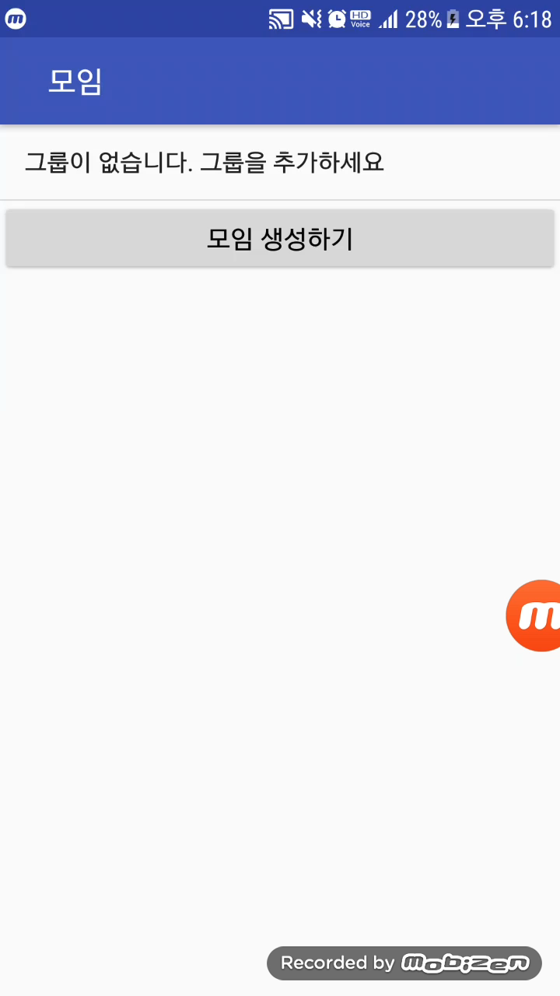
시연 영상

